Slide 1

ВОЗРАСТНЫЕ ОСОБЕННОСТИ
ДЕТЕЙ 5-6 ЛЕТ

Slide 2
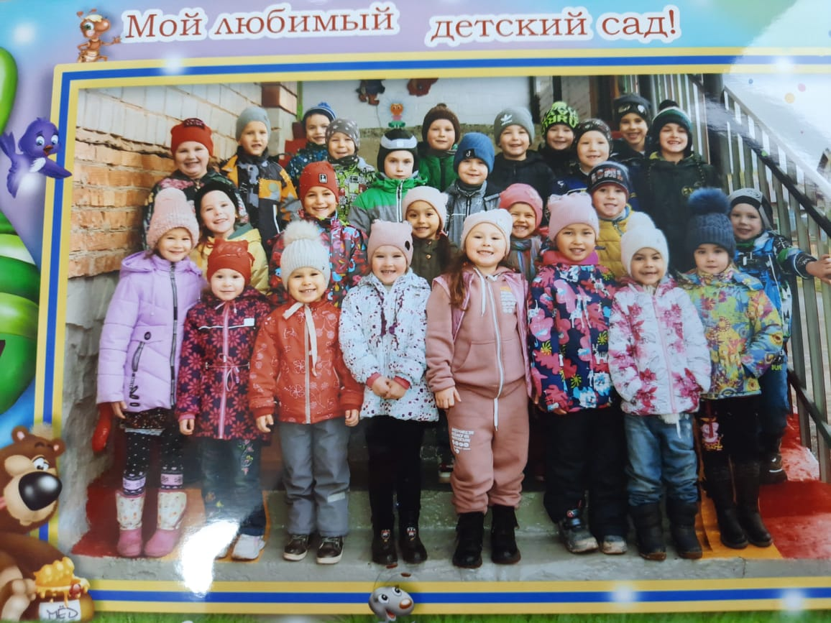

Slide 3
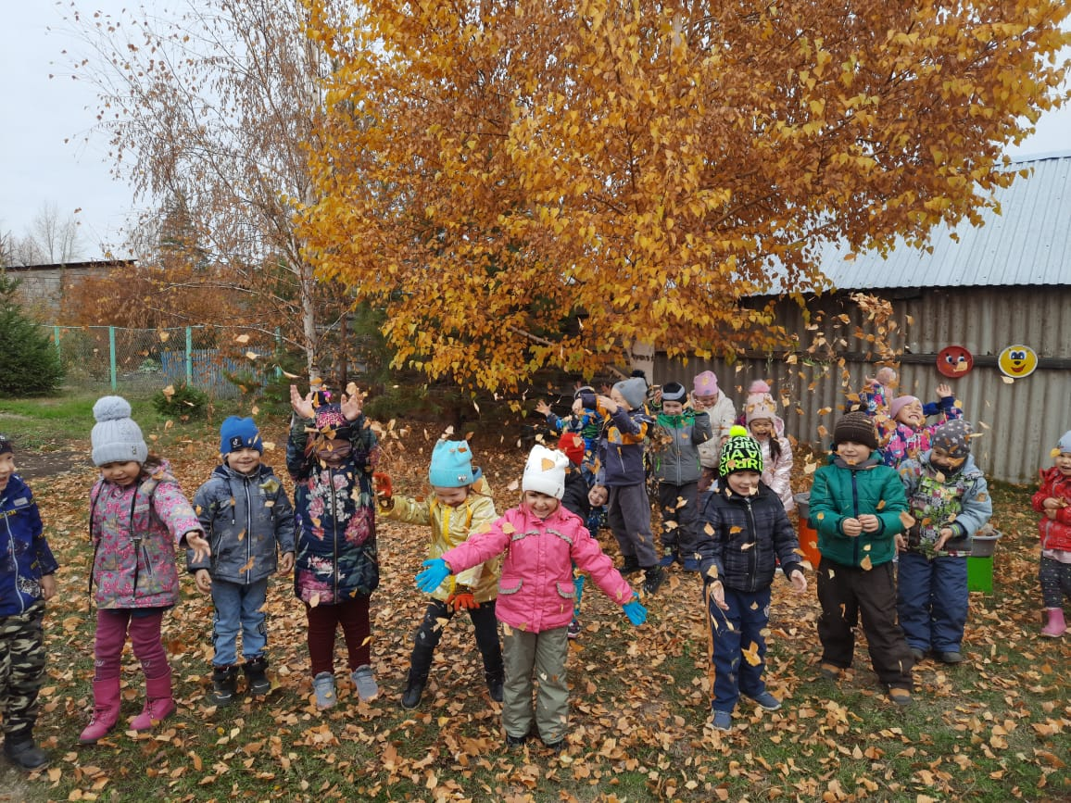

Slide 4
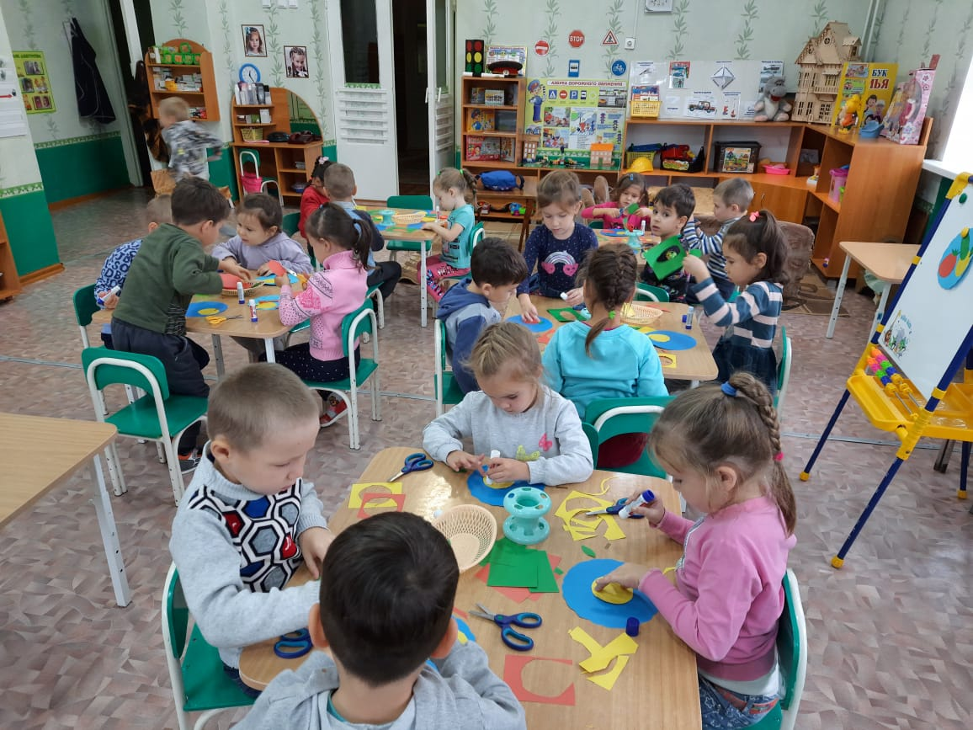

Slide 5
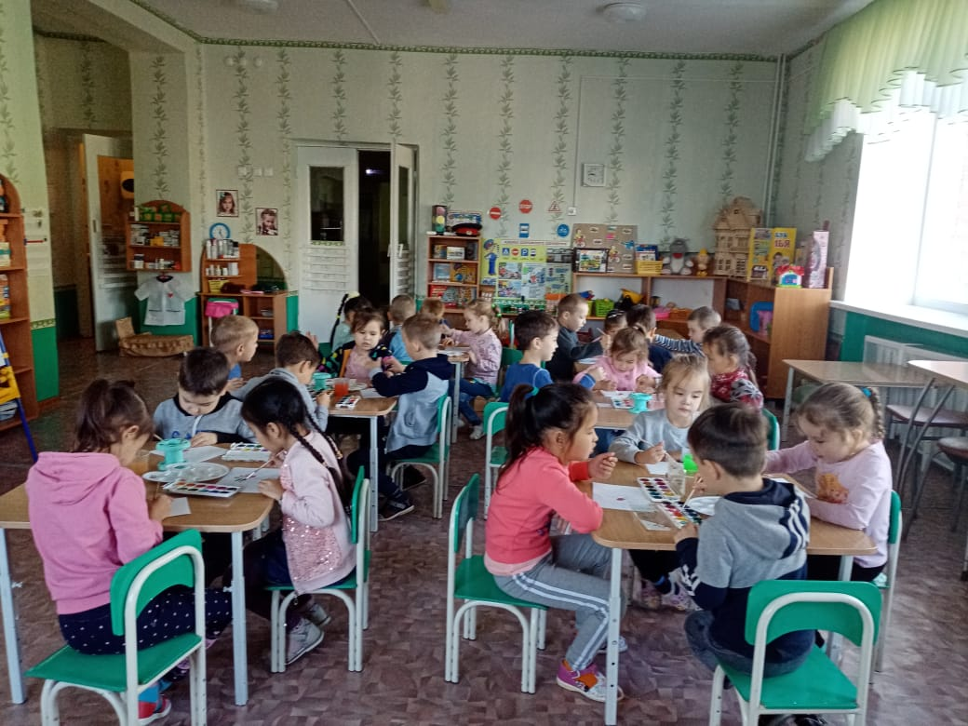

Slide 6
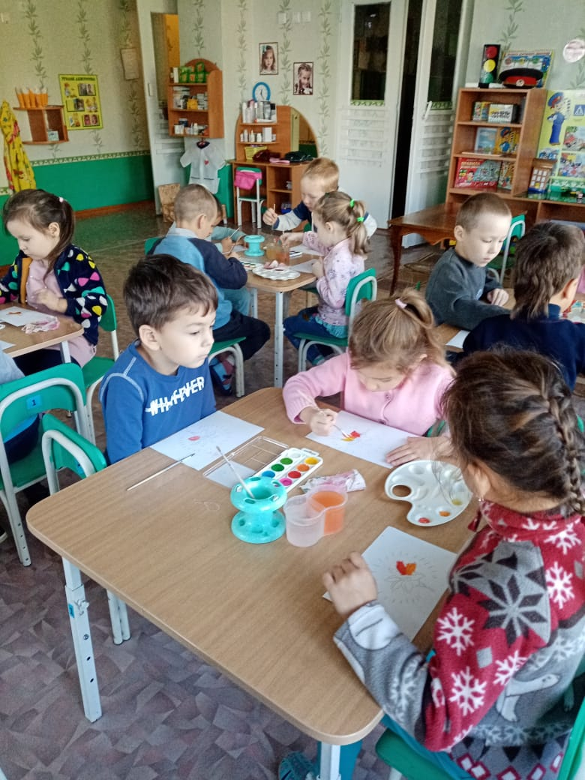

Slide 7
Дни недели | Образовательная деятельность | Время
ПОНЕДЕЛЬНИК | 1.Художественно-продуктивная деятельность. Рисование 2.Познавательно-исследовательская деятельность 3.Занятие физической культурой | 9.15 - 9.40 9.50 - 10.15 15.30 - 15.55
ВТОРНИК | 1.Познавательно-исследовательская деятельность (РЭМП) 2.Коммуникация 3.Музыкально-творческая деятельность | 9.15 - 9.40 9.50 - 10.15 10.30 - 10.55
СРЕДА | 1.Подготовка к обучению грамоте 2.Ознакомление с художественной литературой 3.Занятие физической культурой | 9.15 - 9.40 9.50 - 10.15 15.30 - 15.55
ЧЕТВЕРГ | 1.Познавательно-исследовательская деятельность 2.Занятие физической культурой (на воздухе) | 9.15 - 9.40 10.40 - 11.05
ПЯТНИЦА | 1.Художественно-продуктивная деятельность 2.Музыкально-творческая деятельность | 9.15 - 9.40 11.00- 11.25

Slide 8

Возраст 5-6 лет - это старший дошкольный возраст. Он является очень важным возрастом в развитии познавательной сферы ребенка, интеллектуальной и личностной.
В 5-6 лет ребенок как губка впитывает всю познавательную информацию.

Slide 9
Все больший интерес ребенка 5-ти лет направляется на сферу взаимоотношений между людьми. Оценки взрослого подвергаются критическому анализу и сравнению со своими собственными. Под воздействием этих оценок представления ребёнка о Я-реальном и Я-идеальном дифференцируются более четко.

Slide 10
К этому периоду жизни у ребенка накапливается достаточно большой багаж знаний, который продолжает интенсивно пополняться. Ребенок стремится поделиться своими знаниями и впечатлениями со сверстниками, что способствует появлению познавательной мотивации в общении. С другой стороны, широкий кругозор ребенка может являться фактором, позитивно влияющем на его успешность среди сверстников.

Slide 11
Происходит дальнейшее развитие познавательной сферы ребенка;
развитие произвольности и волевых качеств;
развивается соподчинение мотивов;
появляется интерес к арифметике и чтению;
запоминание становится целенаправленным;
развивается коммуникативная и планирующая функция речи;
развивается самоинструктирование;
у ребенка появляются устойчивые чувства и отношения;
формируются «высшие чувства»: интеллектуальные, моральные, эстетические.

Slide 12
На фоне эмоциональной зависимости от оценок взрослого у ребенка развивается притязание на признание, выраженное в стремлении получить одобрение и похвалу, подтвердить свою значимость.

Slide 13
Достаточно часто в этом возрасте у детей появляется такая черта, как лживость, т.е. целенаправленное искажение истины. Развитию этой черты способствует нарушение детско-родительских отношений, когда близкий взрослый чрезмерной строгостью или негативным отношением блокирует развитие у ребенка позитивного самоощущения, уверенности в своих силах. И чтобы не потерять доверия взрослого, а часто и оградить себя от нападок, ребенок начинает придумывать оправдания своим оплошностям, перекладывать вину на других.

Slide 14
Нравственное развитие старшего дошкольника во многом зависит от степени участия в нем взрослого, т.к. именно в общении со взрослым ребенок узнает, осмысливает и интерпретирует нравственные нормы и правила. У ребенка необходимо формировать привычку нравственного поведения. Этому способствует создание проблемных ситуаций и включение в них детей в процессе повседневной жизни.

Slide 15
ВНИМАНИЕ:
- выполнить задание, не отвлекаясь в течение 10-12 минут;
- удерживать в поле зрения 6-7 предметов;
- находить 5-6 отличий между предметами;
- выполнять самостоятельно задания по предложенному образцу;
- находить 4-5 пар одинаковых предметов.

Slide 16
ПАМЯТЬ:
- запоминать 6-8 картинок в течение 1-2 минут;
- рассказывать наизусть несколько стихотворений;
- пересказать близко к тексту прочитанное произведение;
- сравнивать два изображения по памяти.

Slide 17
МЫШЛЕНИЕ:
- определять последовательность событий;
- складывать разрезанную картинку из 9 частей;
- находить и объяснять несоответствия на рисунках;
- находить и объяснять отличия между предметами и явлениями;
- находить среди предложенных 4 предметов лишний, объяснять свой выбор.

Slide 18
МАТЕМАТИКА
Счет в пределах 10.
Правильно пользоваться количественными и порядковыми числительными (в пределах 10), отвечает на вопросы: «Сколько?». «Который по счету?»
Уравнивать неравные группы предметов двумя способами.
Сравнивать предметы на глаз(по длине, ширине, высоте, толщине); проверяет точность определенным путем наложения или приложения.
Размещать предметы различной величины (до 7-10) в порядке возрастания, убывания их длины, ширины, высоты, толщины.
Выражать местонахождение предмета по отношению к себе, к другим предметам.
Знать некоторые характерные особенности знакомых геометрических фигур.
Называть утро, день, вечер, ночь; иметь представление о смене частей суток.
Называть текущий день недели.

Slide 19
РАЗВИТИЕ РЕЧИ
Иметь достаточно богатый словарный запас.
Может участвовать в беседе, высказывать свое мнение.
Уметь аргументировано и доброжелательно оценить ответ, высказывание сверстника.
Составлять по образцу рассказ по сюжетной картине, по набору картинок; последовательно, без существенных пропусков пересказывать небольшие литературные произведения.
Определять место звука в слове.
Уметь подбирать к существительным несколько прилагательных; заменять слова другим словом со сходным значением.

Slide 20
ПОЗНАНИЕ
Различать и называть виды транспорта, предметы, облегчающие труд человека в быту.
Классифицировать предметы, определять материалы, из которых они сделаны.
Знать название родного села, страны, ее столицы, домашний адрес, И. О. родителей, их профессии.
Знать о взаимодействии человека с природой в разное время года.
Знать о значении солнца, воздуха, воды для человека, животных, растений.
Бережно относится к природе.

Slide 21
ЧТЕНИЕ ХУДОЖЕСТВЕННОЙ ЛИТЕРАТУРЫ
Знать 2-3 стихотворения, 2-3 считалки, 2-3 загадки.
Называть жанр произведения.
Драматизировать небольшие сказки, читать по ролям стихотворения.
Называть любимого детского автора, любимые сказки и рассказы.

Slide 22
ПАМЯТКА ДЛЯ РОДИТЕЛЕЙ
Перечень знаний и умений ребенка 5-го года жизни.
Представления о сeбе, семье:
◈ Название частей тела, лица, пальцев.
◈ Кто ты в своей семье? (Сын, дочь, ребенок, мальчик, девочка, внук, внучка, брат, сестра.)
◈ Сколько тебе лет? ◈ Сколько человек в вашей семье? Назови имена членов семьи.
◈ Когда ты родился? (Время года, месяц...) ◈ Кем работает мама, папа?
◈ Где ты живешь? (Адрес: город, улица, дом, квартира... В какой стране ты живешь? Главный город — столица?)
Представления об окружающих предметах
◈ Что это? Кто это?
◈ Узнать предмет по предложенной характеристике, например: то, из чего поливают цветы (лейка).
◈ Назвать части заданного предмета, например: у стула есть ножки, спинка, сиденье.
◈ Назвать детенышей, жилища животных, птиц.
◈ Знать названия деревьев, цветов, кустарников и т. д.
◈ Знать отличия диких животных от домашних, растений — диких от культурных.

Slide 23
Словесно-логическое мышление
Классификация предметов
◈ Назвать обобщающее слово для ряда предметов, например: рубашка, куртка, юбка — одежда.
◈ Назвать один или несколько предметов, относящихся к предложенной группе, например: овощи — капуста, помидор.
◈ Выделить лишний из названных предметов, не относящийся к данной группе, например: платье, туфли, носки, кофта.
Сравнение: умение найти главное отличие или сходство
◈ Чем отличается человек от куклы, самолет от птицы, круг от квадрата, ручей от лужи, дерево от куста, хвойное дерево от лиственного. ◈ Чем похожи яблоко, помидор, мяч.
Умение определять причинно-следственные связи
◈ Подумай и догадайся: почему тает снег, почему качаются деревья?
◈ Сколько зайцев прячется за кустами, если видны четыре уха?
Временные представления
◈ Чередование частей суток: утро, день, вечер, ночь. ◈ Последовательность: вчера, сегодня, завтра. ◈ Смена времен года: весна, лето, осень, зима. ◈ Последовательность дней недели: от понедельника до воскресенья.

Slide 24
Математические представления
◈ Количественный и порядковый счет в пределах 10 (от любого числа).
◈ Знание цифр от 0 до 9.
◈ Уравнивание неравных групп предметов (сколько нужно прибавить, отнять, чтобы было поровну).
◈ Знание геометрических форм: круг, овал, квадрат, прямоугольник, треугольник.
◈ Группировка предметов по форме.
◈ Умение составлять и решать задачи в пределах 10 (на наглядной основе на сложение и вычитание).

Slide 25
Представления величины и пространства
◈ Умение измерять, сравнивать длину, ширину, высоту предмета с помощью условной мерки.
◈ Делить круг, квадрат на 2,4 равные части.
◈ Раскладывать предметы в возрастающей или убывающей последовательности (матрешки, детали пирамидки).
◈ Разбираться в понятиях: большой, меньше, еще меньше (и в обратном порядке), широкий, узкий, длинный, короткий, высокий, низкий.
◈ Ориентироваться в пространстве: вперед, назад, вправо, влево, близко, далеко, низко, высоко, между, за, перед, в, над, под, на.

Slide 26
Беседы обо всем
◈ Твои любимые игры, занятия? ◈ Как послать письмо в другой город?
◈ Правила пешеходов — как надо переходить улицу? ◈ Какую работу выполняешь дома, в детском саду?
◈ Расскажи о продуктах питания: их покупка, правила приготовления блюд (мыть, чистить, крошить, варить, тушить, жарить, запекать) на основе личного опыта, наблюдений.
◈ Как можно улучшить человеку настроение?
◈ Какие профессии бывают в театре? (Актер, костюмер, декоратор, режиссер.)
◈ Что такое музей? ◈ Какая бывает погода?

Slide 27
Определите список тем и направлений, согласно возрасту вашего ребенка, чем вы будете заниматься в ближайшее время.
Напишите план. Позже делайте в нем пометки о пройденных темах.
Подготовьте материал по выбранной теме. Это необязательно могут быть дорогостоящие наборы. Очень многое можно сделать самим. Еще лучше с ребенком (собрать для счета шишки или каштаны, вырезать из бумаги листья деревьев и т.д.).
Используйте любую бытовую ситуацию для закрепления пройденного - на прогулке (например, посчитать машины или птичек), по дороге в детский сад (например, лево, право), в магазине (например, верхняя. нижняя полки) и т.д..
Превратите любой знакомый процесс (для вас!) в увлекательное наблюдение, научный опыт (для ребёнка!).
Давайте конкретные задания. Исключите такие просьбы как: "Порисуй что-нибудь", "Займись чем-нибудь".
Даже если ребенок плохо справился с заданием, обязательно найдите за что похвалить. Исключите критику.
Не отмахивайтесь от детских вопросов. Если не уверены в ответе, можно вместе его поискать.
Старайтесь как можно чаще сами задавать ребенку уточняющие вопросы, интересуйтесь его мнением.
Ограничьте просмотр телепередач и компьютерные игры, до 30 минут в день!!!

Slide 28
Родители являются основным источником жизненного опыта.
Родители влияют на поведение ребенка методами поощрения или наказания.
Семья обеспечивает чувство безопасности ребенка во внешнем мире и исследовании новых способов его освоения.
Пять основных
принципов влияния
родителей на ребенка
Ребенок перенимает у родителей основы поведения в обществе.
Общение в семье является основным фактором, влияющим на развитие собственных взглядов, норм, установок и идей ребенка.

Slide 29

3.Желание отомстить.
Причины серьезных нарушений поведения детей
Борьба
за внимание
Борьба за самоутверждение
Потеря веры в собственный успех
Ребенку не хватает внимания, которое ему так необходимо для нормального развития и эмоционального благополучия. Дети часто обижены на родителей. Причины могут быть разными.
Ребенок переживает свое неблагополучие в какой-то одной области жизни, а неудачи у него возникают совсем в другой.
Он приходит к выводу: «Нечего стараться, все равно ничего не выйдет».
Борьба против чрезмерной родительской опеки и власти.

Slide 30
Но родители продолжают оставаться примером для детей. Если родители несут позитивную информацию, если у ребенка на душе хорошо, нет страха, обиды, тревоги, то любую информацию (личностную и интеллектуальную) можно заложить в ребенка.

Slide 31
Спасибо за внимание!

